Slide 1

FairPAN – Achieving fairness through neural networks
Author: Hubert Ruczyński
Mentor: Jakub Wiśniewski
Notes:
Cześć, nazywam się Hubert Ruczyński i niniejsza prezentacja jest efektem mojego pierwszego projektu wykonywanego w MI2 Data Lab, podczas stażu który odbywał się rok temu. Był to dla mnie niezmiernie ważny projekt, bo dzięki niemu zainteresowała mnie praca naukowa i wkręciłem się w to na dłużej.

Slide 2

Presentation plan
Introduction
About Fairness
About GANs
Concept of FairPAN
Why is FairPAN great?
Performance and outcomes
Notes:
Na początek przedstawię wam plan prezentacji
Zaczniemy od krótkiego wstępu, który opisuje o czym był ten projekt
Następnie opowiem o dwóch kluczowych koncepcjach na których opiera się działanie FairPANa, tj na Fairnessie oraz GANach
Po wstępie teoretycznym opowiem o tym jak działa FairPAN
I czemu jest super narzędziem
Na sam koniec przedstawię jego performence i wyniki. Zaczynajmy!

Slide 3
FairPAN – simplified architecture
FairPAN
Zero-sum game
Biased tabular data
Classifier
(Predictor)
Adversarial
Fair predictions
Generator
Originally in
GAN
Notes:
Tematem moich badań była implementacja oraz dalsze badania na temat otrzymywania sprawiedliwych sieci neuronowych dla danych tabelarycznych. Aby uzyskać takie wyniki zmodyfikowaliśmy koncepcję ganów wymieniając generator na klasyfikator oraz adaptując adwersarz, tak aby rozpoznawał label zmiennej wrażliwej. W ten sposób FairPAN – czyli Fair Predictive Adversarial Network powinien doprowadzić nas do sprawiedliwych predykcji.

Slide 4
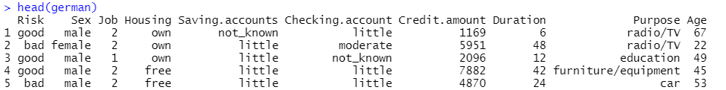
Unfairness example
Target (y)
Sensitive variables
https://www.propublica.org/article/machine-bias-risk-assessments-in-criminal-sentencing
Notes:
Jak wspominałem, na początku chcę wam przedstawić czym w ogóle jest fairness.
Rozważmy problem klasyfikacji w którym model predykcyjny ma za zadanie określić czy przyznanie kredytu danej osobie jest ryzykowne czy też nie. Taki model uczony jest na danych ze świata prawdziwego – np. zbiorze german credit data, który historycznie jest zbaiasowany przeciwko kobietom. W takim przypadku model także nauczy się tej zależności i potraktuje ją jako ważną zmienną. Co więcej informacja o płci nie jest tylko i wyłącznie reprezentowana za pomocą zmiennej płeć, ale może być także ukryta wewnątrz innych zmiennych, zatem jej usunięcie nie sprawi że model od razu stanie się sprawiedliwy. W rezultacie klasyfikator będzie mniej skłonny do przyznawania kredytów kobietom.
Innym przykładem jest dyskryminacja czarnoskórych w modelu COMPAS który przewidywał czy dany więzień zostanie recydywistą czy też nie. Tam zmienna o kolorze skóry przekazywana była pośrednio poprzez miejsce zamieszkania w danej dzielnicy, więcej info pod tym linkiem.

Slide 5




When do we use fairness?
Icons created by Freepik
Notes:
Przenieśmy się teraz do bardziej rzeczywistego przykładu zastosowania fairnessu.
Wyobraźmy sobie że jesteśmy dyrektorem banku, który używa takiego modelu. Osobiście popieramy równouprawnienie,
Natomiast z drugiej strony posiadamy zbaiasowany model i nawet o tym nie wiemy. W takich przypadkach fairness udowadnia, że jest ważną częścią XAIa

Slide 6
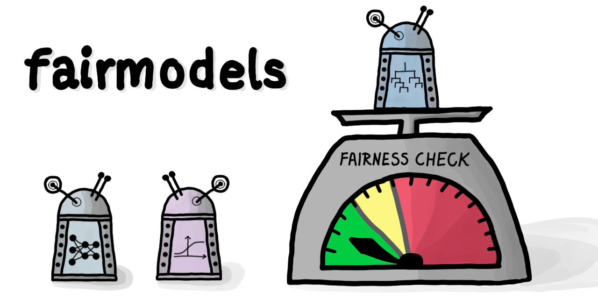
What is fairness?
`Fairness is a concept which focuses on bias detection and mitigation in order to achieve outcomes fair in the understanding of the user`
Notes:
Sama definicja fairnessu jest jednak trochę zamglona, gdyż nie zawsze potrafimy powiedzieć czy dana zmienna jest zmienną wrażliwą, czy jest po prostu dobrym predyktorem.
Osobiście rozumiem fairness jako narzędzie, które pozwala dopasować model do własnych przekonań, tudzież sprawić że będzie on niejako poprawny politycznie.
Inaczej mówiąc: fairness to koncept skupiający się na detekcji oraz mitygacji biasu tak aby otrzymać rezultaty sprawiedliwe w rozumieniu użytkownika.

Slide 7
GAN architecture
GAN
Punish Generator
Noised Data
Fake Data
Generator
Correct
Real Data
Adversarial
(Discriminator)
Real or Fake?
Notes:
Kolejną niezbędną podstawą teoretyczną jest działanie GANów, czyli Generative Adversarial Networks. Część z was pewnie się z nimi spotkała więc omówię je trochę pobieżnie.
GANem nazwiemy zespół dwóch sieci neuronowych który wspólnie się uczy. Generator ma za zadanie generować nowe obserwacje które są nierozróżnialne od oryginalnych danych natomiast adwersarz ma stwierdzić czy dana obserwacja jest oryginalna czy wygenerowana. W momencie gdy adwersarz dokonuje dobrej predykcji, generator zostaje ukarany. Po takiej zero-sum-game, generator ostatecznie uczy się tego jak tworzyć obserwacje nierozróżnialne dla adwersarza i jego accuracy spada do poziomu około 50%, gdzie model zaczyna po prostu strzelać, co oznacza że sztuczne dane są nierozróżnialne od rzeczywistych. Warto zaznaczyć, że podczas procesu uczenia, dyskryminatorowi pogarsza się accuracy, mimo że wciąż uczy się on aby te predykcje robić jak najlepiej, a nie dlatego, że chcemy wprost pogorszyć ten model.

Slide 8
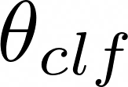



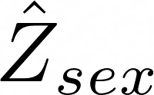
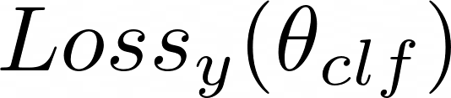
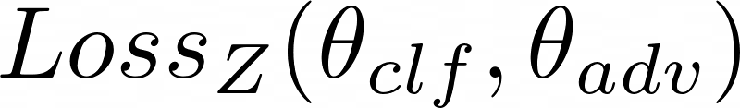
FairPAN architecture
Classifier
Adversarial
Notes:
FairPAN jest narzędziem którego zadaniem jest wprowadzenie fairnessu do sieci neuronowych. Naśladujemy tutaj strukturę ganów poprzez podmiankę generatora z klasyfikatorem, dyskryminator natomiast ma za zadanie przewidywać wartość wrażliwą Z jedynie na podstawie predykcji y_hat, która to jest wektorem prawdopodobieństw. Podobnie jak w przypadku GANów, w wyniku zero-sum game adwersarz nie potrafi rozróżnić między dwoma klasami zmiennej wrażliwej. Oznacza to, że informacja o zmiennej wrażliwej zostaje drastycznie zmniejszona lub wręcz stracona, co sprawia, że model dokonuje sprawiedliwych predykcji.

Slide 9
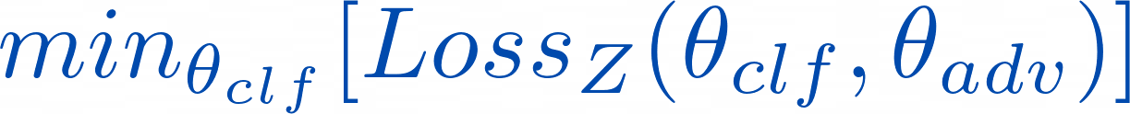
Custom Loss Function
Classifier:
Adversarial:
Notes:
Kluczową kwestią są funkcje straty klasyfikatora i adwersarza, które opisują zero-sum-game.
Klasyfikator uczy się minimalizować swój własny loss oraz maksymalizować stratę adwersarza, gdyż lambda jest wartością dodatnią.
Dla adwersarza funkcja straty jest prostsza gdyż ma za zadanie jedynie minimalizować swoją własną funkcję straty tak aby jak najlepiej rozpoznawać zmienną wrażliwą Z.

Slide 10
Training process
1. Pretrain both classifier and adversarial
Use a balanced dataset
Adversarials input is a single vector of probabilities
2. Fairtrain both models in a zero-sum game
Train adversarial
Provide loss to the classifier
Train classifier on a single, random minibatch
Repeat untill satisying outcome
Notes:
Proces treningu składa się z dwóch głównych kroków
Na początek pre-trainujemy zarówno klasyfikator jak i adwersarz na zbalansowanym zbiorze danych, a następnie dyskryminator tworzy predykcje zmiennej wrażliwej na wektorze prawdopodobieństw.
W kolejnym kroku rozpoczynamy trening wewnątrz zero-sum-game: uczymy adwersarz, przekazujemy jego loss do klasyfikatora, a następnie uczymy go na pojedynczym, losowym minibatchu. Proces ten powtarzamy do momentu uzyskania sprawiedliwych predykcji.

Slide 11
FairWHY ?
Notes:
Zapewne zastanawiacie się dlaczego chcemy używać tak skomplikowaną metodę, zamiast innych, prostszych i mniej złożonych czasowo rozwiązań, a także czemu konkretnie użyć do tego pakietu FairPAN.

Slide 12
FairWHY?
Smaller performance loses in comparison to regular methods
High flexibility of the package
Outcomes compatibile with DALEX and fairmodels
Intuitive and clean package workflow
Notes:
Otóż tradycyjne metody mitygacji mają większe straty jeśli chodzi o performance modelu, jak np. pogorszenie accuracy
Ponadto sam pakiet jest wysoce customizowalny i da się tam podać swoje własne sieci neuronowe, a także tworzyć je za pomocą odpowiedniego interfejsu
Wyniki są wysoce kompatybilne z DALEX i fairmodels, które są świetnymi narzędziami związanymi z XAI
Sam workflow pakietu jest intuicyjny i przejrzysty

Slide 13
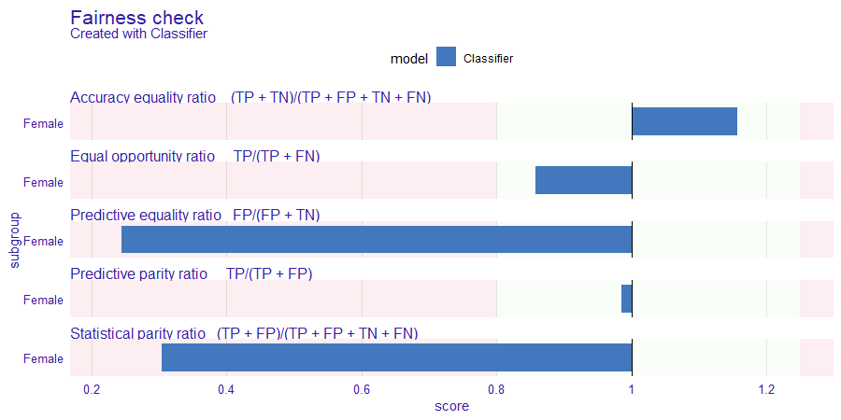
Fairness check metrics and pretrain Classifier
Notes:
Powoli kończąc przedstawię wam przykład jak działa FairPAN oraz pokaże to jak mierzyć fairness. Przykład na którym operujemy pochodzi ze zbioru adult, gdzie do czynienia mamy z taskiem klasyfikacji i zadaniem jest odgadnięcie czy dana osoba zarabia więcej niż 50k rocznie.
Powyższa wizualizacja pochodzi z pakietu fairmodels i pokazuje 5 istotnych metryk fairnessowych, które sumarycznie dają dobrą intuicję na temat danego zbioru danych. Najistotniejszą jest natomiast ostatnia – czyli Statistical Parity Ratio. STP jest dla nas najistotniejsze gdyż mierzy ono podobieństwo między rozkładami predykcji dla wartości dyskryminowanej oraz uprzywilejowanej.
Sama wizualizacja natomiast mówi nam czy model jest sprawiedliwy wedle tych 5 metryk za pomocą zasady 4/5. tj. jeśli stosunek wartości danej metryki dla klasy dyskryminowanej oraz uprzywilejowanej znajduje się między 4/5 a 5/4 to model jest sprawiedliwy wedle tej metryki – czyli gdy słupek jest na tle czerwonym to model jest niesprawiedliwy, zaś na zielonym przeciwnie.
Zauważmy że w tym przypadku STP jest bardzo słabe i wynosi zaledwie 0.3

Slide 14
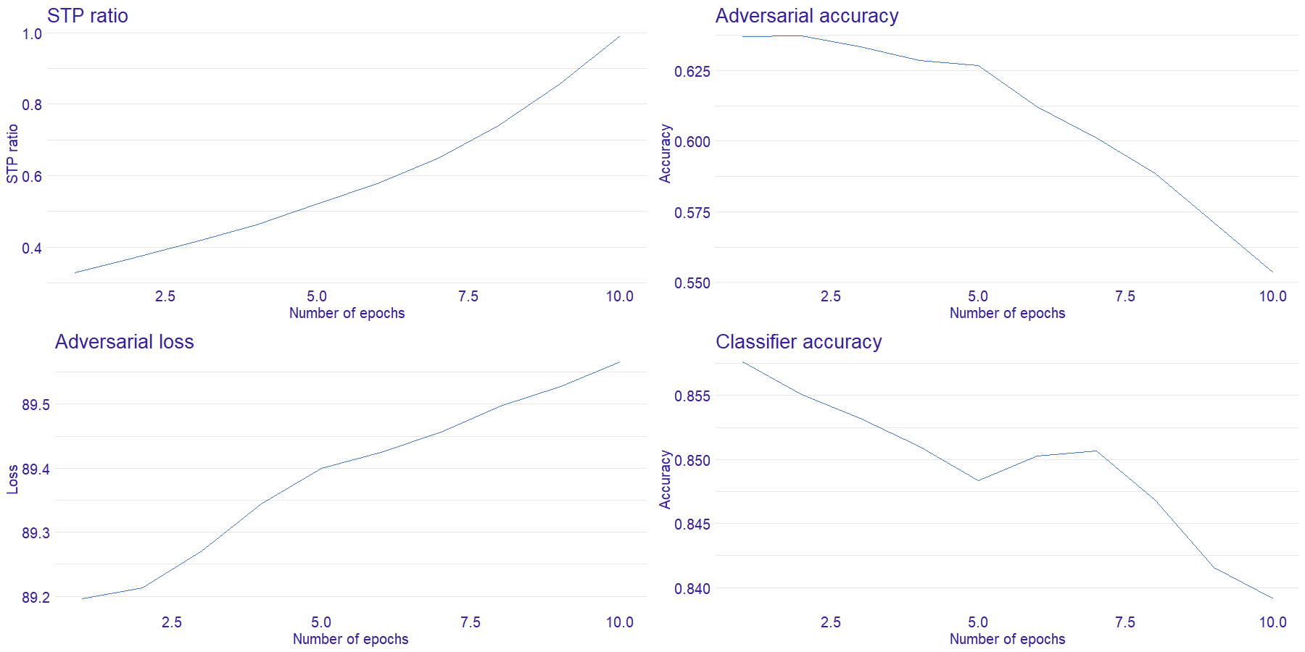
Monitored learning metrics
Notes:
Aby sprawdzić czy nasz model działa poprawnie zaimplementowałem wizualizacje monitorujące zmiany najważniejszych z perspektywy treningu metryk.
Jak widzicie funkcja straty adwersarza rośnie natomiast jego accuracy spada, co oznacza że dyskryminator jest gorszy z każdą kolejną iteracją, zaś klasyfikator tworzy coraz bardziej sprawiedliwe predykcje, bo adwersarz nie jest w stanie ich rozpoznawać.
STP ratio także rośnie aż osiąga wartość bliską 1, co wprost mówi nam o tym że predykcje stały się sprawiedliwsze
Ponadto z ostatniego wykresu widać że accuracy spadło jedynie o 2%, co jest lepszym wynikiem w porównaniu do innych metod mitygacji biasu.

Slide 15
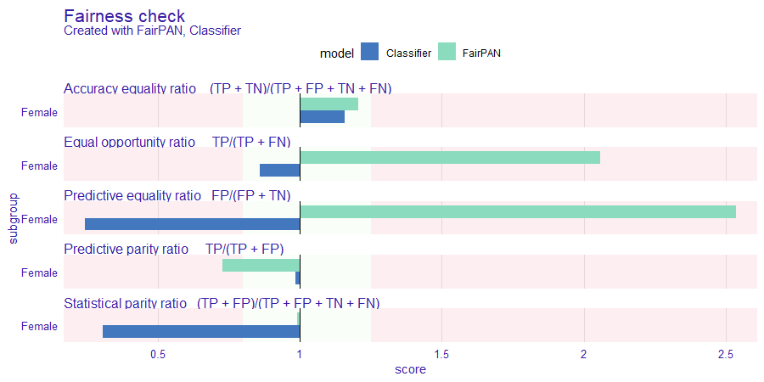
Comparison between Classifier and FairPAN
Notes:
Ostatnia wizualizacja pokazuje różnice między pre-trainowanym klasyfikatorem, a ostatecznym sprawiedliwym modelem. Jak widać otrzymaliśmy praktycznie idealny stosunek dla STP, aczkolwiek nie stało się to kompletnie za darmo. Łatwo zauważyć, że pozostałe metryki uległy pogorszeniu, co jest w pełni logiczne gdyż poprzez sam proces treningu generujemy True i False positivy dla klasy kobiet co musi mieć wpływ na pozostałe metryki. Ostatecznie jednak się tym nie przejmujemy, gdyż tak jak mówiłem wcześniej STP jest główną metryką która daje nam najlepszą intuicję na temat sprawiedliwości predykcji.

Slide 16
FairPAN summary
A competitive bias mitigation technique, due to:
Low performace losses
Applicability to neural networks
Great results in terms of distributions
Intuitive concept based on GANs
Swapping generator with classifier
Adversarial predicts sensitive class
Implemented in R package called ’fairpan’
Intuitive workflow
Flexible functions
Avaiable at: https://github.com/ModelOriented/FairPAN
Notes:
Podsumowując, FairPAN jest kompetetywną techniką mitygacji baiasu dzięki małej straty performance, zastosowaniu do sieci neuronowych oraz uzyskiwaniu świetnych wyników w kontekście porównywania rozkładów dla klasy uprzywilejowanej oraz dyskryminowanej.
Sam koncept jest prosty gdyż opiera się na znanych GANach i wymaga jedynie dokonania wspomnianych wcześniej podmianek
Oraz został zaimplementowany w R-owym pakiecie fairpan, który dostępny jest na githubie Model Oriented, znajdziecie tam winiteki z przykładami oraz dokumentację.

Slide 17
Further Read
fairmodels: A Flexible Tool For Bias Detection, Visualization, And Mitigation, Jakub Wiśniewski, Przemysław Biecek : https://arxiv.org/pdf/2104.00507.pdf
Generative Adversarial Nets, Ian J. Goodfellow: https://arxiv.org/pdf/1406.2661.pdf
Towards fairness in ML with adversarial networks, Stijn Tonks: https://godatadriven.com/blog/towards-fairness-in-ml-with-adversarial-networks/
Fairness in Machine Learning with PyTorch, Henk Griffioen: https://godatadriven.com/blog/fairness-in-machine-learning-with-pytorch/
Achieving Fairness through Adversarial Learning: an Application to Recidivism Prediction, Christina Wadsworth, Francesca Vera, Chris Piech: https://stanford.edu/~cpiech/bio/papers/fairnessAdversary.pdf
Notes:
Dla zainteresowanych tematem też mam kilka linków do przeczytania, przy czym podstawą mojej pracy były dwa blogi Stijn Tonksa ora Henka Griffiioena, którzy zaimplementowali to rozwiązanie przede mną w Pythonie, ale nie stworzyli z tego używalnego narzędzia.

Slide 18
Thank you for your attention
Notes:
Dziękuję za uwagę

